Slide 1
Data ICC
El producto es una plataforma integral e interactiva (modo PC y celular) con macro y micro secciones que explican en diferentes niveles de complejidad qué es el Cambio climático, sus causas, impactos, proyecciones y los procesos de adaptación al cambio climático. Muestra relaciones entre sus variables y con otras de ámbitos económicos, sociales y demográficos.
Foco Educativo.
Público Objetivo: escuelas, colegios, liceos, institutos*; universidades*
Para ofrecerlo a un público más específico habría que cambiar el foco y la información que se incluye.
Propuesta de Valor: Integralidad, interactividad, información clara, organizada, didáctica e interrelacionada.
Ventaja: cruce de variables “no tan comunes”, replicabilidad (para varios países).

Slide 2

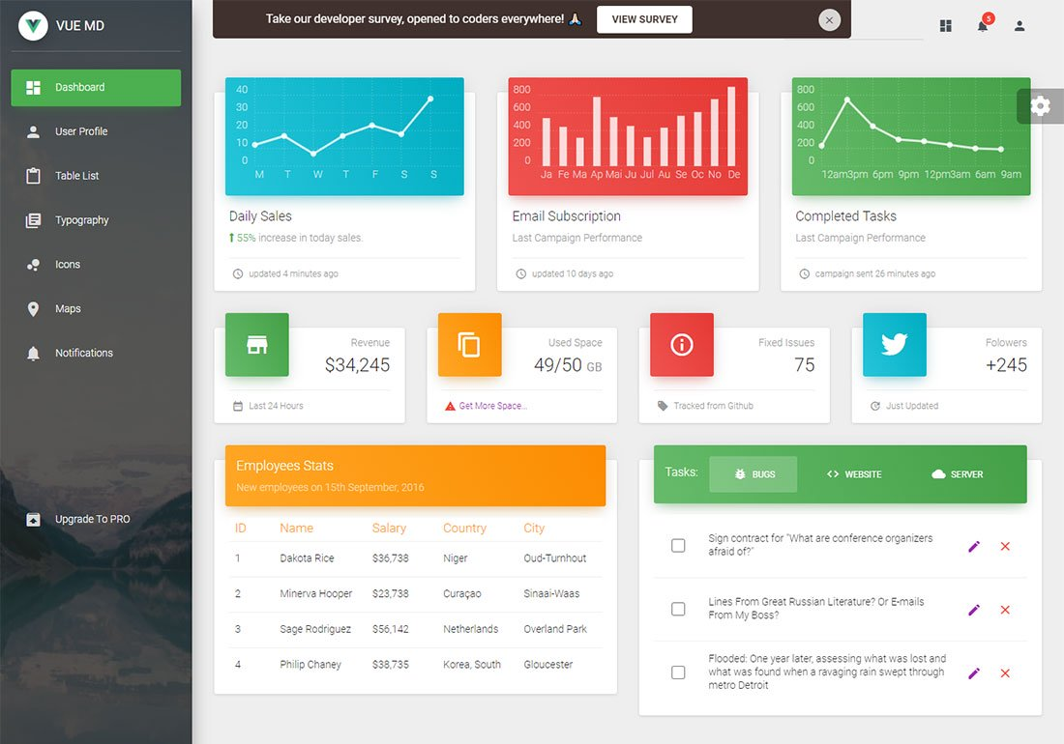
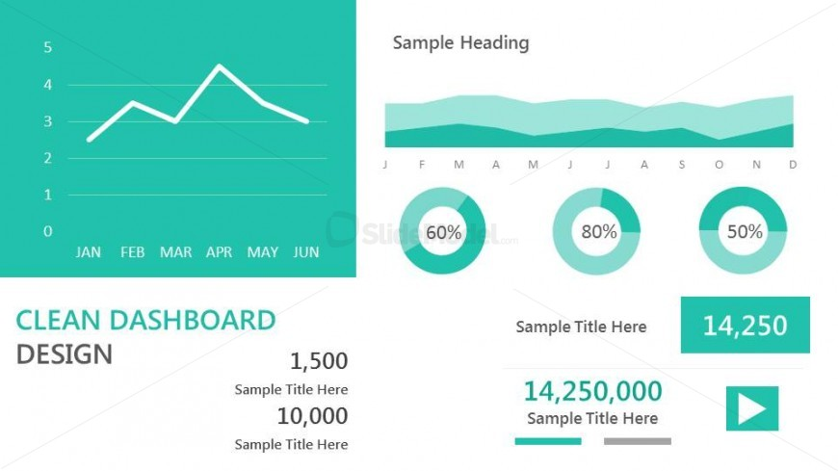
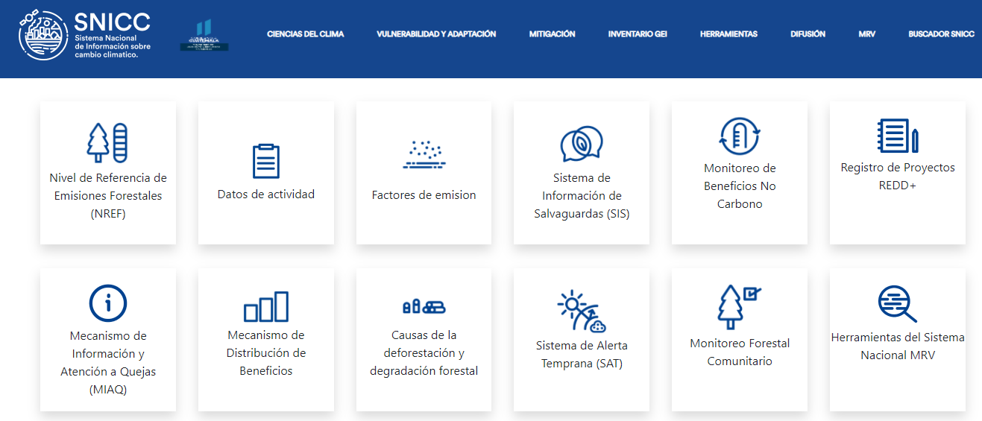
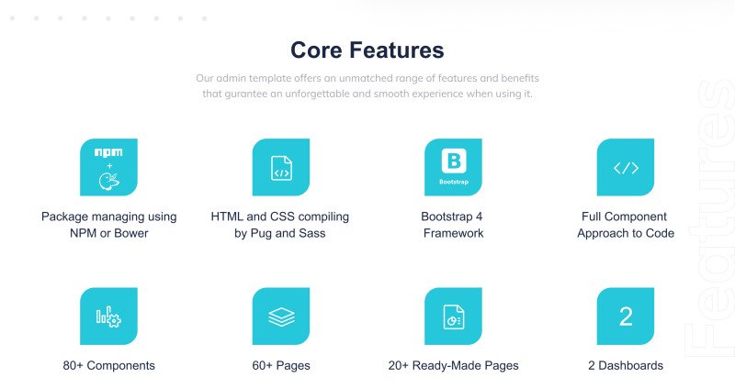

Data ICC
Elemento diferenciador de la Forma: el Story Telling (que nos permita ir uniendo los conceptos presentados, para así poder contar una historia y cubrir las aristas principales asociadas al Cambio Climático y explicar cómo se van relacionando las variables unas con otras. Al final “todo está conectado”.
Elementos visuales:

Slide 3
Data ICC
Algunos avances:
Descarga de más datos y organización de estos en carpetas
Organización general de las secciones del Data en planilla Excel
Definición de algunos productos inmediatos
Definición de productos a corto plazo

Slide 4
Productos Inmediatos Data ICC
Evolución de Precipitaciones, temperatura y aridez en Chile
Sección Políticas e Institucionalidad para enfrentar al Cambio Climático Global y en Chile
Sección Planes de Acción, Reportes y Literatura asociada al Cambio Climático Global y en Chile
Emisiones de GEI en Chile 1990-2017*
Impacto de los desastres naturales en Chile
Costo
“Gratis”
Costo

Slide 5
Emisiones de GEI en Chile 1990-2017*
Fuentes
SNI y OWID
Emisiones por tipo de Gas
Emisiones de CO2eq todos los sectores
Emisiones de HFC todos los sectores
Emisiones de CO2 por tipo de Combustible
Emisiones de CO2 por Producción y Consumo
Emisiones Absolutas de CO2 por trade
Porcentaje de Variación de Factores Influyentes en la Emisión de CO2
Cambio Anual de Emisiones de CO2, Población y PIB
Variación Anual de Emisiones por tipo de Gas
Emisiones de CO2 todos los sectores
Emisiones de SF6 todos los sectores
Proporción de Emisiones de CO2 por tipo de Combustible
Proporción de Emisiones de CO2 por Producción y Consumo
Porcentaje de Emisiones Absolutas de CO2 por trade
Intensidad de la Energía (usando US$ 2011 y paridad de poder adquisitivo)
Emisiones de CO2 por PIB per cápita
Emisiones por tipo de Gas per cápita
Emisiones de CH4 todos los sectores
Emisiones de N2O todos los sectores
Emisiones de CO2 por tipo de Combustible per cápita
Emisiones de CO2 por Producción y Consumo per cápita
Emisiones Absolutas de CO2 por trade per cápita
Intensidad del Carbono en la Producción de Energía
Negativo: exportador
Positivo: importador

Slide 6
Sección emisiones por sector
Los 6 tipos de emisiones (en kilotoneladas) antes indicadas se pueden detallar más en profundidad para cada sector, es decir, asociado a diferentes procesos. Según el sector, las emisiones asociadas son las siguientes:
Agricultura
Energía
Procesos Ind.
Residuos
UCTUS
Emisiones de CO2eq
Emisiones de CO2eq
Emisiones de CO2eq
Emisiones de CO2eq
Emisiones de CO2eq
Emisiones de CO2
Emisiones de CO2
Emisiones de CO2
Emisiones de CO2
Emisiones de CO2
Emisiones de CH4
Emisiones de CH4
Emisiones de CH4
Emisiones de CH4
Emisiones de CH4
Emisiones de N2O
Emisiones de N2O
Emisiones de N2O
Emisiones de N2O
Emisiones de N2O
Emisiones de HFC
Emisiones de SF6

Slide 7
SECCIÓN EMISIONES DE CO2 POR COMBUSTIBLE
En esta sección se especifican las emisiones de CO2 por el tipo de combustible quemado, como son el carbón, el petróleo y el gas. También se incluyen las emisiones de CO2 por producción de cemento y en el quemado de antorcha (flaring).
Se incluyen las proporciones de emisión de los principales combustibles
Y las emisiones per cápita.
Cambio Anual de Emisiones de CO2 y de Consumo de Combustibles
Cambio Anual Porcentual de Emisiones de CO2 y de Consumo de Combustibles
Crecimiento Anual Población vs Consumo Anual de Combustibles
Consumo Anual de Combustibles per cápita

Slide 8
Impacto/Amenaza de los Desastres Naturales en Chile 1900-2019
Fuente
OWID
Número de Erupciones Volcánicas Significativas
Número de Muertes por Desastres Naturales
Pérdida Económica (% del PIB) atribuida a Desastres Naturales
N° de Erupciones Volcánicas Significativas vs Variación de Temperatura
Amenaza de Inundaciones
Amenaza de Olas de Calor
Número de Terremotos Significativos
Tasa de Muertes por Desastres Naturales
Amenaza de Sequías
Amenaza de Deslizamientos
Porcentaje de Muertes por Desastres Naturales del Total de Muertes
Amenaza de Heladas
Impacto en Infraestructura (por ej. Puentes, viviendas, carreteras…)
Pendiente

Slide 9
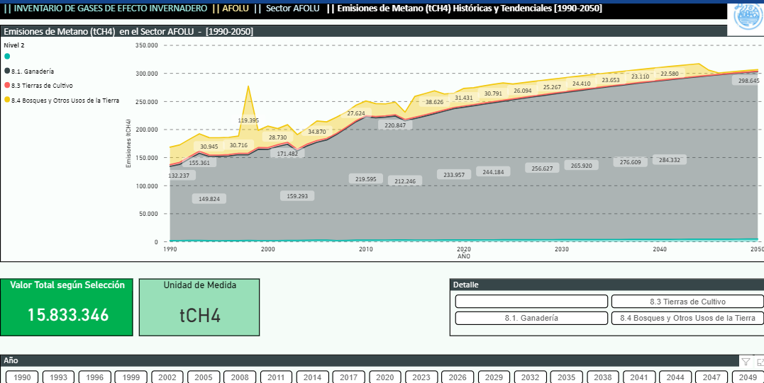
GEI

Slide 10
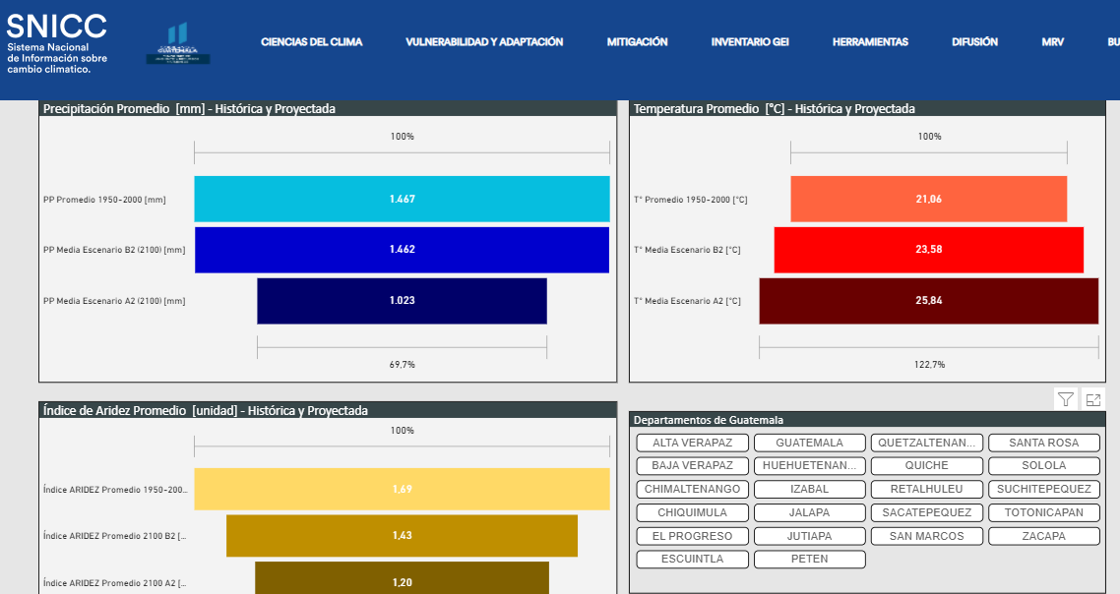
Precipitaciones, Temperatura y Aridez
Existe a nivel comunal (se podría agrupar a nivel regional)

Slide 11
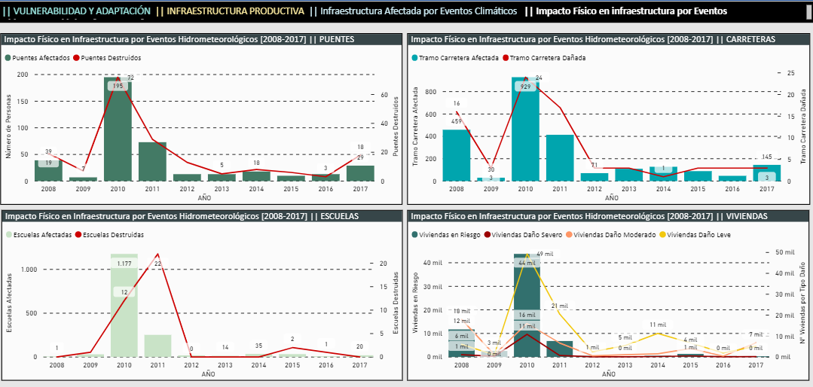
Impactos por Eventos Climáticos

Slide 12
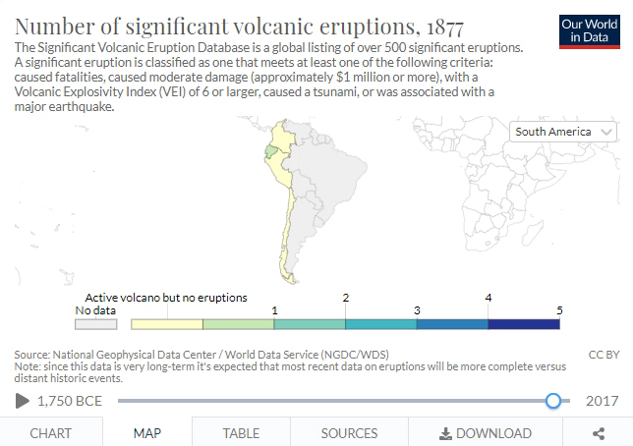

Slide 13
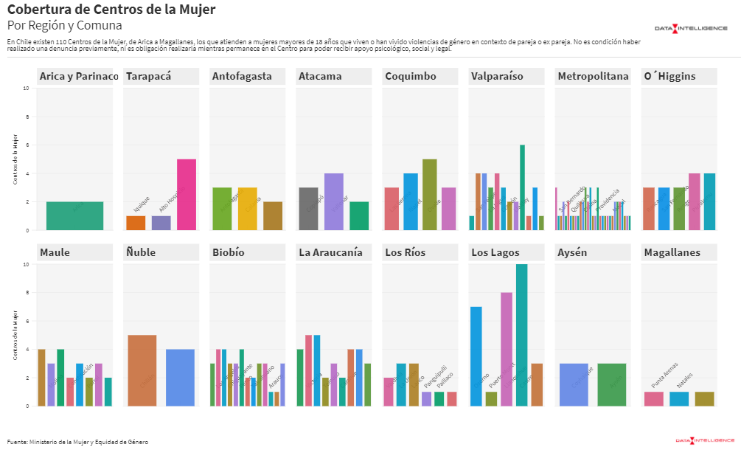
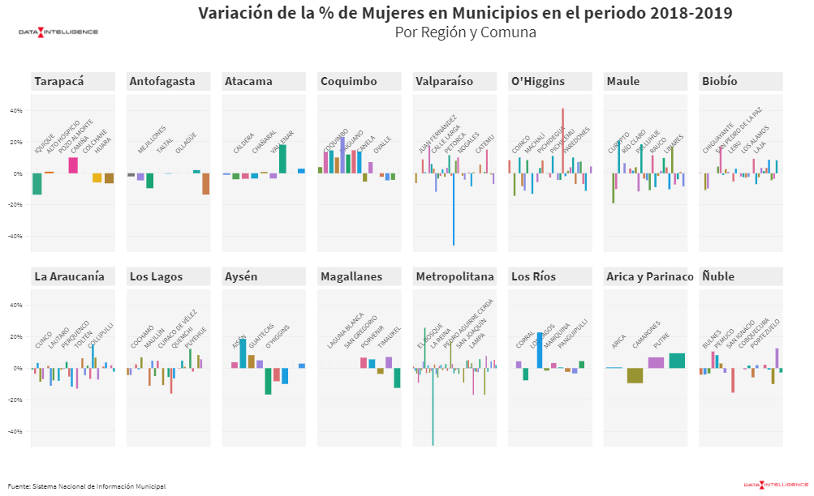
Colores, claridad, contraste, simplicidad

Slide 14
Productos a Corto Plazo Data ICC
Sección Causas del Cambio Climático Global
Sección Impactos del Cambio Climático en Chile (parcial)
Sección Adaptación al Cambio Climático Global y en Chile
Sección Conceptos del Cambio Climático Global
Sección Impactos del Cambio Climático Global
Sección Proyecciones del Cambio Climático Global y en Chile**
Costo
Costo
Los productos a corto plazo se basan en las mismas secciones propuestas para armar el DATA y son las que tomarían más tiempo para elaborar, pues requieren de cálculos más largos (proyecciones, impactos, adaptación al CC) y la creación de algunas animaciones/dibujos/esquemas.

